Slide 1

四维口袋直播
什么是流批一体
分享嘉宾：白思克
logo

Slide 2
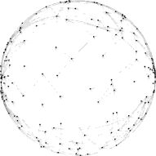


自我介绍
Personal Basic Information
某互联网金融公司大数据开发工程师，前京东大数据开发工程师，信息与通信工程专业硕士，CSDN认证博客专家，阿里云专家博主，微信公众号【笑看风云路】主理人 6年企业数据开发经验，对Spark、Flink、Kafka、Hive、HBase等Hadoop生态圈大数据技术有丰富的实践经验，对于海量数据的计算和存储有深厚的经验和积累。

Slide 3
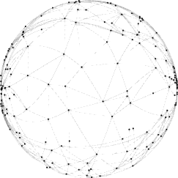
目 录
01
对流批一体的认知
02
为啥选择Flink
03
Q&A 结语

Slide 4
随着实时计算的不断发展绝大企业数据处理的 pipeline，都是由离线处理和在线处理组成的。
批处理适用于大规模离线数据分析，它通过收集一段时间内的数据并进行批量处理来生成结果。
而流处理则用于实时数据处理，它能够快速处理数据流并实时生成结果。然而，这两种方式各有优势和局限性。流批一体架构的思想是将批处理和流处理相结合，以获得更好的数据处理能力。
01
流批一体的认知

Slide 5
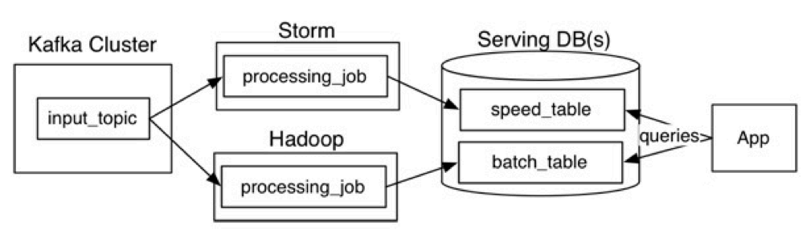
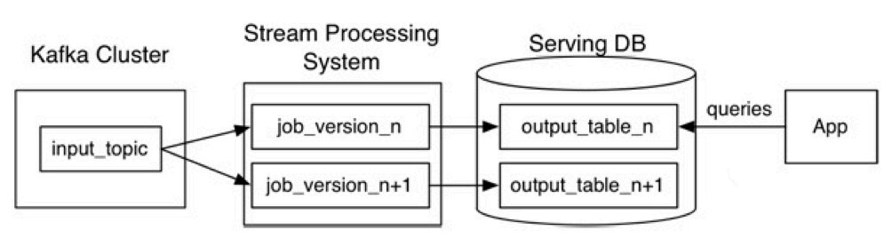
回顾传统方案
Lambda 架构
离线+实时 在引入实时链路的探索初期，结果得不到保证需要离线计算的结果加以检验和修正。业务负责合并“两路”结果。
问题：
两套计算引擎
两套引擎API不一样，两套业务代码，甚至两个开发团队，人员成本高
数据口径不一致，计算结果一致性也难保证
Kappa 架构
在Lambda基础上做了优化，删除了批处理架构，将数据通道用消息队列替代，以流处理为主，牺牲了离线计算的稳定可靠的特点。
问题；
强依赖消息中间件缓存能力
实时数据处理时存在数据丢失问题
难以修正，重刷数据

Slide 6
流批一体想统一什么
那么是否可以通过一套数据链路，同时满足流和批的数据处理需求？
“一套链路”意味着，具有统一的“引擎”：
统一的引擎 = 计算引擎 + 存储引擎。
从计算层面
即用同一个引擎、同一套代码及 API ，同时处理有限的数据流和无限的数据流，同时应对在线处理和离线处理。
从存储层面
即存储系统能够同时满足流式数据和批式数据的存储，并能够有效地进行协同以及元数据信息的更新。
流批一体的目标：
统一用户体验，使用一套业务逻辑和平台入口。
提供智能的引擎，让用户只关心业务逻辑和实时性要求
满足更复杂的业务，在技术上打破流批边界，服务多元场景流批融合的需求

Slide 7
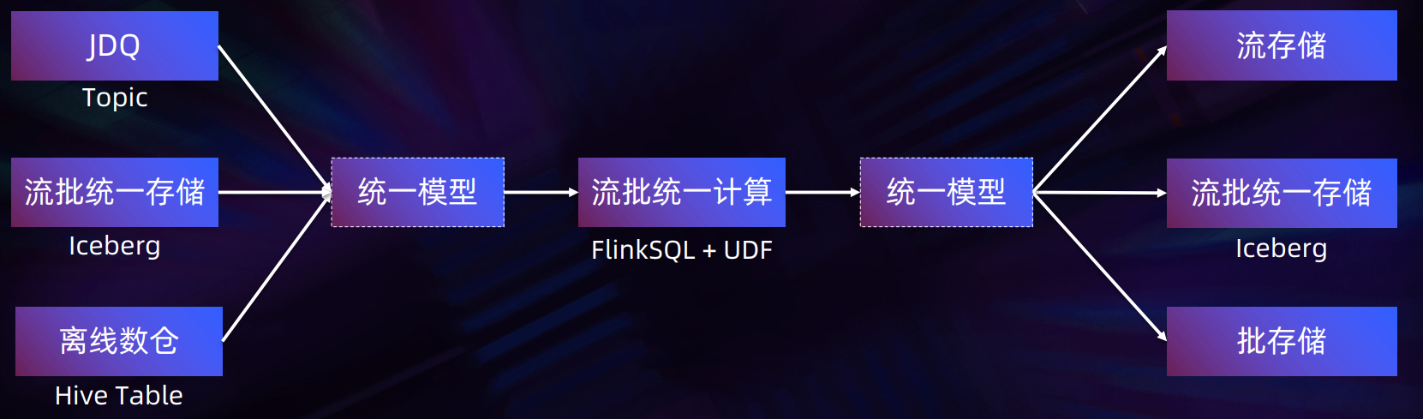
实际上，在流批统一的过程中也会存在着一些中间形态的统一，例如：只统一“计算”或只统一“存储”。
下面看下在 Flink Forward Asia 技术峰会上的一个技术架构案例：
京东实时计算架构图：
引入统一的逻辑模型，统一离线链路的数据存储 Hive 和实时链路的数据存储 MQ。
在计算环节，通过 FlinkSQL + UDF 的方式来实现业务逻辑的流批统一计算。
对计算结果的输出，同样引入统一的逻辑模型来屏蔽流批两端的差异。
① 对于只实现计算统一的场景：可以将计算结果分别写入流批各自对应的存储，以保证数据的实时性与先前保持一致。
② 对于同时实现计算统一和存储统一的场景：可以将计算的结果直接写入到流批统一的存储（例如 Iceberg）。

Slide 8
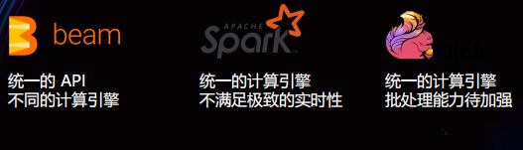
流批一体技术选型
Apache Beam
Apache Beam（原名 Google DataFlow），重点在于数据处理的编程范式和接口定义，并不涉及具体执行引擎的实现，希望基于 Beam 开发的数据处理程序可以执行在任意的分布式计算引擎上。Beam 引入了统一的 API，但不需要底层统一引擎，这样上面提到的不同引擎造成结果不一致的问题也很难解决，对于有状态的流批混跑的场景也很难处理。
Apache Spark
即Spark 是已经得到广泛应用的批处理引擎。随着流处理的发展，更是在 2.2.x 版本推出的 Spark structured streaming 将 Spark SQL 作为流处理、批处理底层统一的执行引擎，并且通过 DataFrame 和 Dataset 统一了静态有界数据集合和流式无解数据集。
虽然，Spark 提出了比“微批处理引擎”，延迟更低的 Continuous Processing 模式，但是对于极致的实时性要求，还是难以满足。
Apache Flink
经过近些年的发展，可以说 Flink 已经成为流计算领域的事实标准。同时它也提供了批处理的能力，但它的批能力和传统的离线计算引擎还有待进一步增加。流批一体也是近年 Flink 社区投入的重点方向。

Slide 9
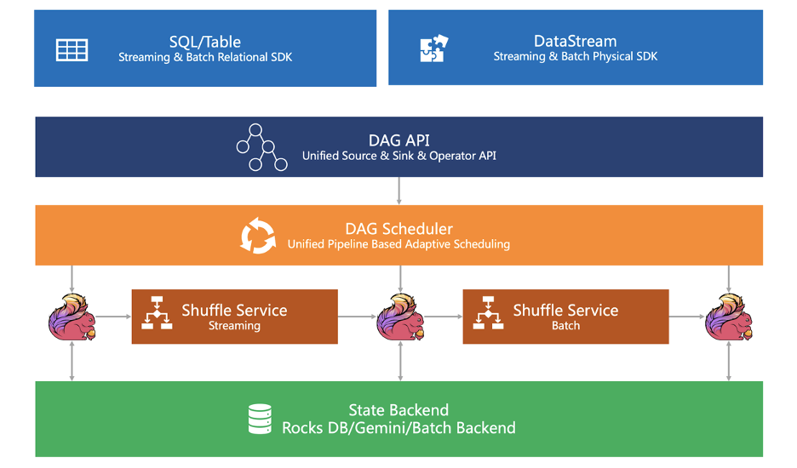
02
为啥选择Flink
流批一体是一个端到端的整体过程，Flink 从 API、执行计划的优化和编译、调度、运行、shuffle 、容错处理等整个过程，都做了“流批统一”的工作。

Slide 10
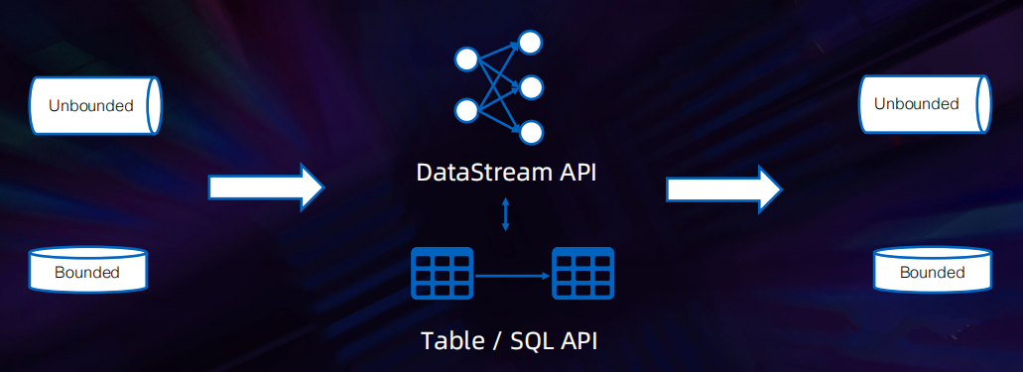
流批一体的API
在 Flink 1.9 的编程模型中，批计算和流计算还是两套相互独立的API，批的叫 DataSet API，流的叫 DataStream API。Flink 1.11 之后提供了新的批流融合接口，使用 DataStream API 取代了原来的 DataSet API。
Flink 的 DataStream API 和 Table/SQL API 为无限数据和有限数据的处理提供了统一的 API。其中 Table/SQL API 属于 high level 的 API，提供标准的 SQL 以及与其等价的 table 操作。DataStream API 用户可以显示的操作算子、Timer、State 等，两套 API 可以方便转换，结合使用。

Slide 11
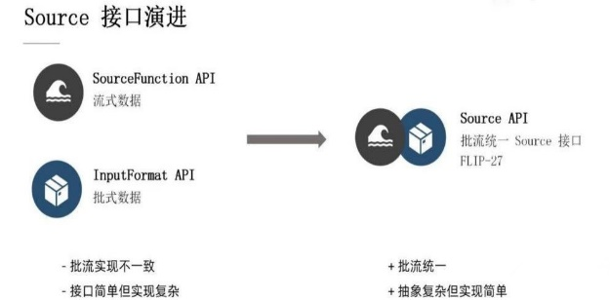
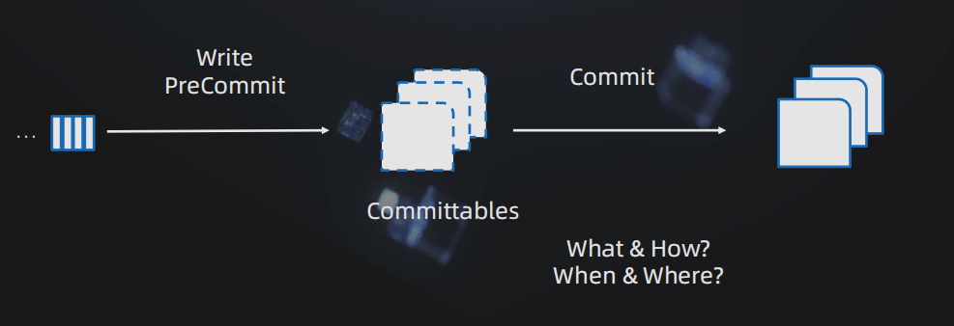
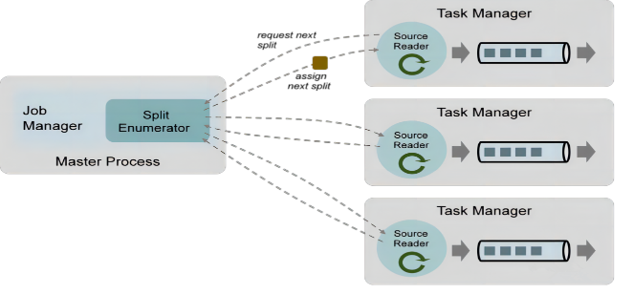
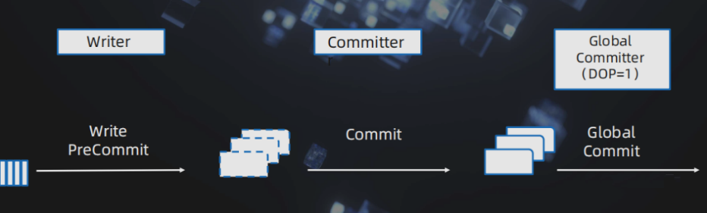
流批一体Connector
1. DataStream Connector
Connector 作为 Flink 与外部系统连接的桥梁，Flink 内置了一些比较基本的 Source 和 Sink ，同时也支持自定义它们，
新的 Source 和 Sink API
Flink 大概在 1.0 版本中就开始使用 SourceFunction 和 SinkFunction 作为 Source 和 Sink 的基本接口，设计之初并没有考虑流批一体的运行模式，只是针对流模式。除此之外，功能上也存在很多限制，包括：复杂的线程模型、复杂的分片发现、分配，数据的序列化，状态管理，实现 Exactly-once 语义等问题。
旧的 API 接口也即将被标注为 @Deprecated，不再提供支持。Flink 在 1.11 版本引入了全新的 Source API，1.12 版本引入全新的 Sink API。如果有开发新的 Connector，建议基于新的 API 进行开发。
① Source API
② Sink API

Slide 12
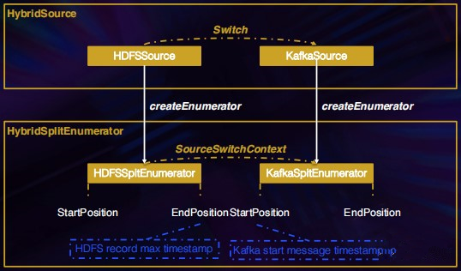
流批一体Connector
混合数据源 Hybrid Source
Flink 1.14 加入混合数据源 Hybrid Source，它可以在不同的数据源之间无缝切换，Hybrid Source 的设计目标：
① 无需任何更改即可重用基于构建的现有 Connector 的 Source
② 支持任意 Source 组合，形成混合 Source，这样就能做到流批混合。
例如，先读取 HDFS 的历史数据，再在指定的时间点切换到 Kafka 中存储的线上数据。

Slide 13
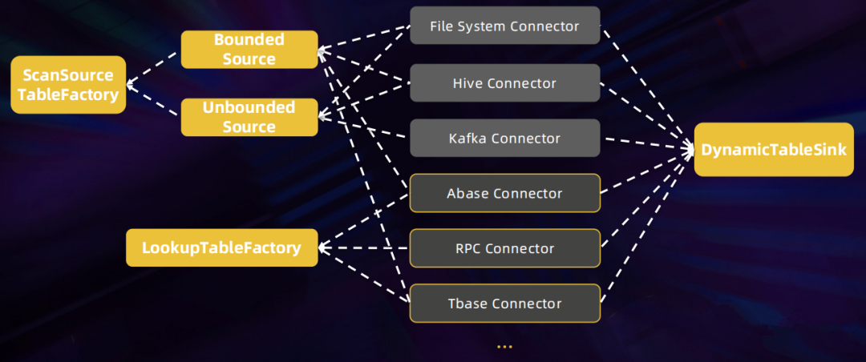
流批一体Connector
2. Table API/SQL Connector
Flink Table API/SQL 同样可以通过 Connector 连接到外部系统（如数据库、KV 存储、消息队列或文件系统），来读取和写入批处理表和流式表。它提供了 DynamicTableSource 和 DynamicTableSink 两个核心抽象，在 API 层并没有区分它们是流式的还是批式的算子。除了 Flink 支持的 Connector 也可以开发自己满足自身场景的 Connector ，做到开箱即用。

Slide 14
Flink SQL 和动态表（Dynamic Table）
计算统一
Table/SQL API 也是流批统一的 API。无论是在流处理(无界流)还是批处理(有界流)中，它都具有相同的语意。在很多场景下，以 SQL + UDF 的方式可以更容易地统一流和批，使用同一套系统就能同时处理，让用户只关注最核心的业务逻辑。
而动态表是 Flink 的Table/SQL API的核心概念，用于以统一的方式处理有界和无界数据。
存储统一
“流批一体”的存储引擎，应该具有什么特点？
为了方便理解，先回顾下 MySQL 数据的保存过程，当写入一条数据时做了两件事：
① 第一步写入数据到内存中，随着内存满了 flush 到磁盘。
② 第二步生成对应的 binlog 日志，每次 flush 就是生成 snapshot，对应着 binlog 的位点，当发生故障时 snapshot 对齐的位点可以用来恢复数据。

Slide 15
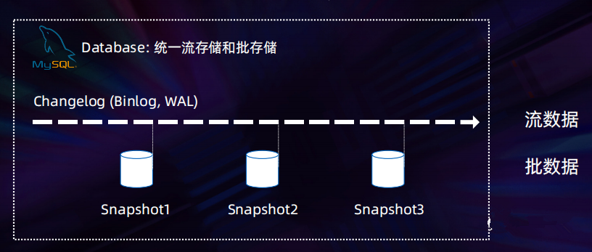
Flink SQL 和动态表（Dynamic Table）
从概念上看，数据库的 snapshot 对应批存储，binlog 对应着流存储，它们相辅相成。那么流批一体的存储应该具有这样类似数据体验的存储，而 Flink 动态表的目的就是提供这样的存储。它既满足 snapshot 又满足 log 的能力。提供易用的解耦的存储，并结合 Flink SQL 供完整的“数据库”体验。

Slide 16
Flink SQL 和动态表（Dynamic Table）
总结下动态表的流批特性，提供了哪些流批一体的能力？
① 读取
流读：读取 Log Changes。
批读：读取 Snapshot。
流批融合的读：Hybird 读。
点查：lookup。
② 写入
流写：持续插入。
批写：支持分区、支持 Overwrite，批的 DML。
③ Lake Store
提供湖存储的能力，直接架设在 DFS 上，无服务，计算存储分离。
列存高性能分析。
在使用动态表存储之后，它全面支持 Flink SQL，支持任意 DDL 定义，支持任意 SQL 插入。

Slide 17
流批一体的 DAG Scheduler
Flink原有的两种调度模式
流的调度模式
01
在这种模式下，Scheduler 会申请到一个作业所需要的全部资源，然后同时调度这个作业的全部 Task，所有的 Task 之间采取 Pipeline 的方式进行通信。批作业也可以采取这种方式，并且在性能上也会有很大的提升。但是对于运行比较长的 Batch 作业来说来说，这种模式还是存在一定的问题：规模比较大的情况下，同时消耗的资源比较多，对于某些用户来说，他可能没有这么多的资源；容错代价比较高，例如一旦发生错误，整个作业都需要重新运行。
批的调度模式
02
这种模式和传统的批引擎类似，所有 Task 都是可以独立申请资源，Task 之间都是通过 Batch Shuffle 进行通讯。这种方式的好处是容错代价比较小。但是这种运行方式也存在一些短板。例如，Task 之间的数据都是通过磁盘来进行交互，引发了大量的磁盘 IO。
原有调度模式的不足
架构不一致、维护成本高
01
原有两种调度模式，在资源分配的时机和粒度上都有一定的差异，最终导致了调度架构上无法完全统一，需要开发人员维护两套逻辑。
性能
02
传统的批调度方式，虽然容错代价比较小，但是引入大量的磁盘 I/O，并且性能也不是最佳，无法发挥出 Flink 流式引擎的优势。实际上在资源相对充足的场景下，可以采取“流”的调度方式来运行 Batch 作业，从而避免额外的磁盘 I/O，提高作业的执行效率。
自适应
03
目前两种调度方式的物理执行计划是静态的，静态生成物理执行计划存在调优人力成本高、资源利用率低等问题。

Slide 18
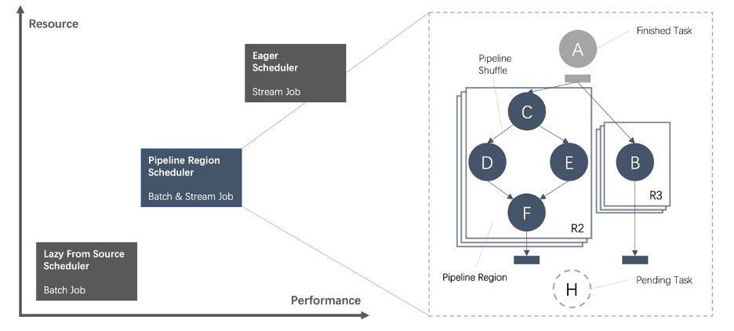
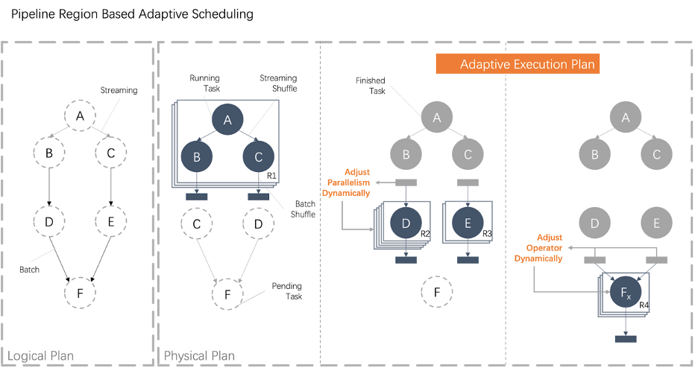
流批一体的 DAG Scheduler
基于 Pipeline Region 的统一调度
为了既能发挥流引擎的优势，同时避免全图同时调度存在的一些短板，我们引入 Pipeline Region 的概念。
Unified DAG Scheduler 允许在一个 DAG 图中，Task 之间既可以通过 Pipeline 通讯，也可以通过 Blocking 方式进行通讯。这些由 Pipeline 的数据交换方式连接的 Task 被称为一个 Pipeline Region。
基于以上概念，Flink 引入 Pipeline Region 的概念，不管是流作业还是批作业，都是按照 Pipeline Region 粒度来申请资源和调度任务。其实原有的两种模式都是 Pipeline Region 调度的特例。
自适应调度
Pipeline Region 解决了物理执行计划确定之后，流作业和批作业可以统一按照 Pipeline Region 的粒度进行调度。对于批作业来说静态生成物理执行计划存在一些问题：
配置人力成本高
资源利用率低
稳定性差
为了解决静态生成物理执行存在这些问题，为批作业引入了自适应调度功能，和原来的静态物理执行计划相比，利用这个特性可以大幅提高用户资源利用率。 Adaptive Scheduler 可以根据一个 JobVertex 的上游 JobVertex 的执行情况，动态决定当前 JobVertex 的并发度。在未来，我们也可以根据上游 JobVertex 产出的数据，动态决定下游采用什么样的算子。

Slide 19
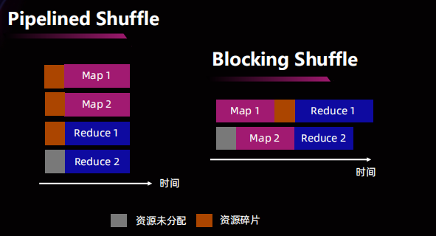
流批一体的 Shuffle 架构
流批 Shuffle 之间的差异
批作业和流作业对 Shuffle 的需求是有差异的，具体体现以下几个方面：
1、Shuffle 数据的生命周期。流作业的 Shuffle 数据和 Task 的生命周期基本是一致的；而批作业的 Shuffle 数据和 Task 生命周期是解耦的； 2、Shuffle 数据的存储介质。因为流作业的 Shuffle 数据生命周期比较短，所以可以把流作业的 Shuffle 数据存储在内存中；而批作业的 Shuffle 数据生命周期有一定的不确定性，所以需要把批作业的 Shuffle 数据存储在磁盘中； 3、Shuffle 部署方式。把 Shuffle 服务和计算节点部署在一起，对流作业来说这种部署方式是有优势的，因为这样会减少不必要网络开销，从而减少 Latency。但对于批作业来说，这种部署方式在资源利用率、性能、稳定性上都存在一定的问题。
流批 Shuffle 之间的共性
共性主要体现在：
1、数据的 Meta 管理。所谓 Shuffle Meta 是指逻辑数据划分到数据物理位置的映射。不管是流还是批的场景，在正常情况下都需要从 Meta 中找出自己的读取或者写入数据的物理位置；在异常情况下，为了减少容错代价，通常也会对 Shuffle Meta 数据进行持久化； 2、数据传输。从逻辑上讲，流作业和批作业的 Shuffle 都是为了对数据进行重新划分(re-partition/re-distribution)。在分布式系统中，对数据的重新划分都涉及到跨线程、进程、机器的数据传输。

Slide 20
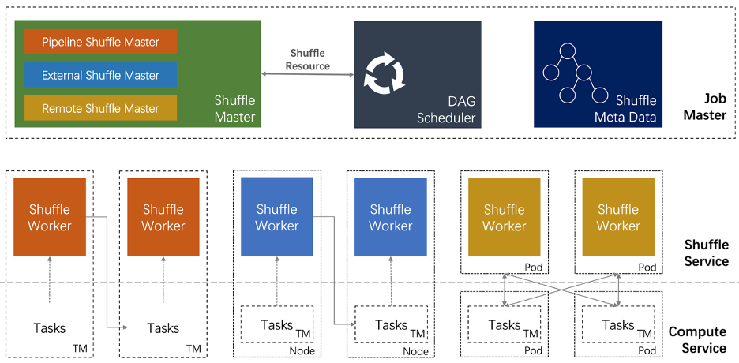
流批一体的 Shuffle 架构
流批一体的 Shuffle 架构
Unified Shuffle 架构抽象出三个组件: Shuffle Master、Shuffle Reader、Shuffle Writer。Flink通过和这三个组件交互完成算子间的数据的重新划分。
通过这三个组件可以满足不同Shuffle插件在具体策略上的差异：
Shuffle Master 资源申请和资源释放。也就是说插件需要通知框架 How to request/release resource。而由 Flink 来决定 When to call it;
Shuffle Writer 上游的算子利用 Writer 把数据写入 Shuffle Service——Streaming Shuffle 会把数据写入内存；External/Remote Batch Shuffle 可以把数据写入到外部存储中;
Shuffle Reader 下游的算子可以通过 Reader 读取 Shuffle 数据；
同时，也为流批 Shuffle 的共性——Meta 管理、数据传输、服务部署——提供了架构层面的支持，从而避免对复杂组件的重复开发。
高效稳定的数据传输，是分布式系统最复杂的子系统之一，例如在传输中都要解决上下游反压、数据压缩、内存零拷贝等问题，在新的架构中只要开发一遍，就可以同时在流和批两种场景下共同使用，大大减少了开发和维护的成本。

Slide 21
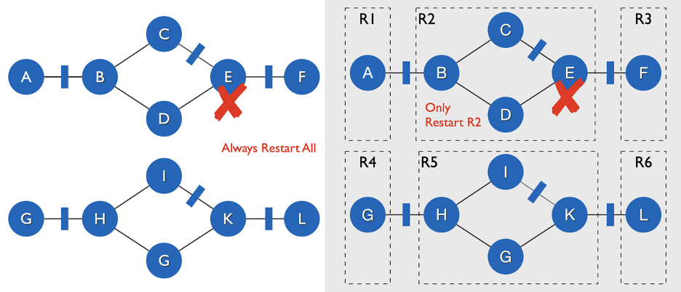
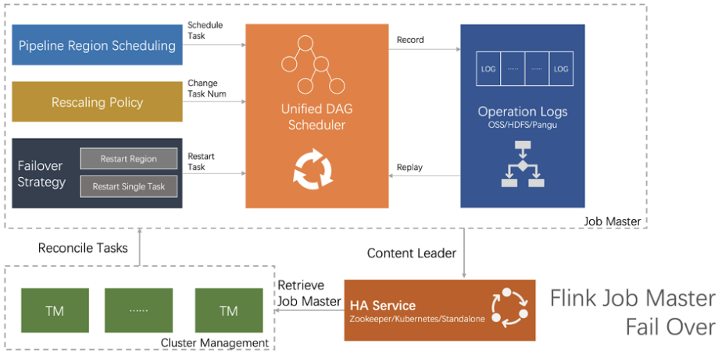
流批一体的容错策略
Pipeline Region Failover
JM Failover
Pipeline Region Failover 策略和 Scheduler 在进行正常调度的时候一样，都是把一个 DAG 拆分成由若干 Pipeline shuffle 连接的一些 Pipeline Region，每当一个 Task 发生 FailOver 的时候，只会重启这个 Task 所在的 Region 即可。
JM 是一个作业的控制中心，包含了作业的各种执行状态。Flink 利用这些状态对任务进行调度和部署。一旦 JM 发生错误之后，这些状态将会全部丢失。如果没有这些信息，即便所有的工作节点都没有发生故障，新 JM 仍然无法继续调度原来的作业。JM Failover 的关键就是如何让一个 JM“恢复记忆”。在 VVR 中我们通过基于 Operation Log 机制恢复 JM 的关键状态。
这两个改进的出发点是为了批的场景，但是实际上对于流的作业容也同样有效。上边只是简要的介绍了两种容错策略的思路，实际上还有很多值得思考的内容。例如 Blocking 上游数据丢失了我们应该如何处理？JM 中有哪些关键的状态需要恢复？

Slide 22
03
除了上边的关键技术点以外，还有一些技术方案同样值得关注：
面向流批一体与云原生的独立 Shuffle 服务“Flink Remote Shuffle”
全增量一体入湖的解决方案“Flink Table Store”
Q&A 结语

Slide 23
四维口袋直播
thanks
logo

